Slide 1
Damit das Gärtnern nicht ins Auge geht.
Firma, Anlass, Datum
Name

Slide 2
Statistik
Jährlich verletzen sich rund 14 000 Personen bei Arbeiten im Garten.

Slide 3
Video «So bleibt Gartenarbeit unfallfrei»

Slide 4
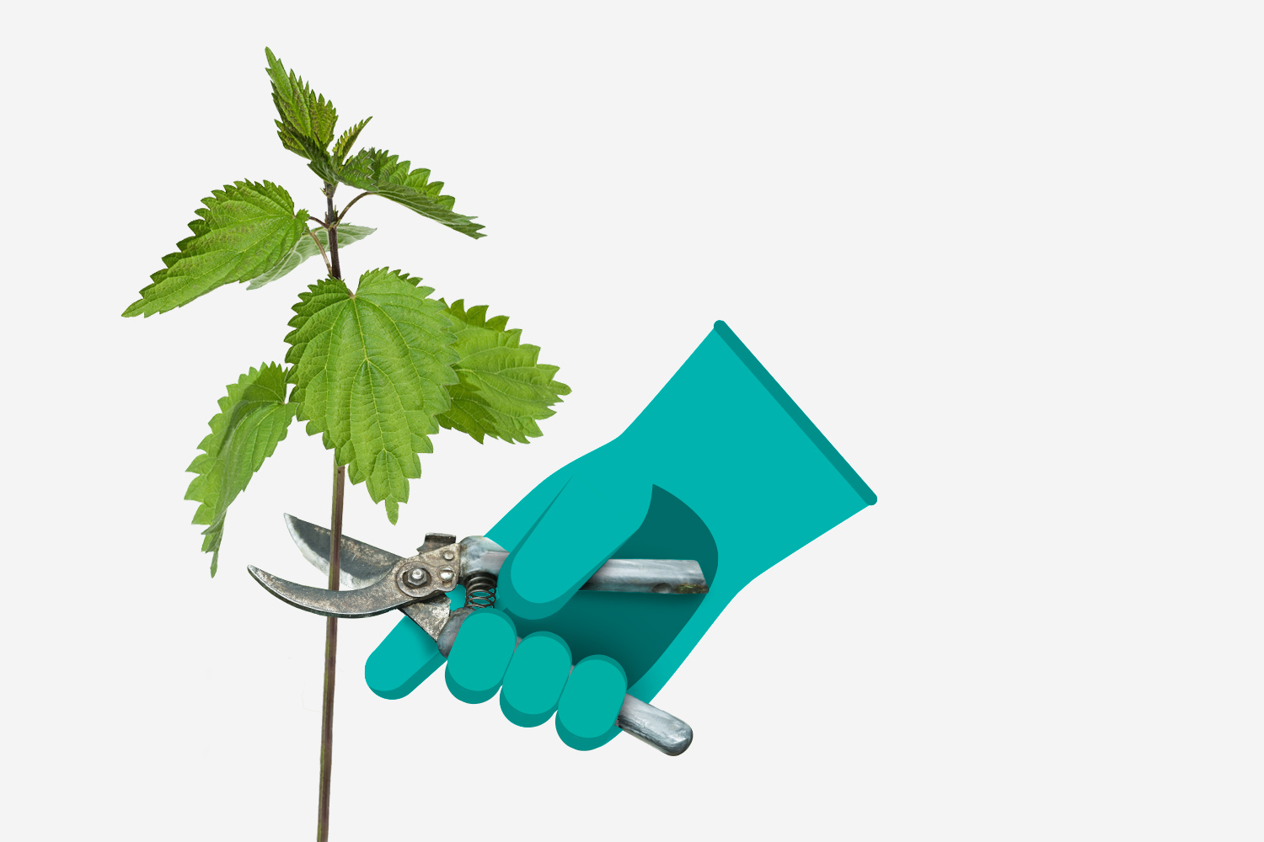
Generelle Sicherheitshinweise
Planen Sie genügend Zeit ein. Bereiten Sie sich auf die Arbeit vor.
Tragen Sie feste, geschlossene Schuhe mit Profilsohle.
Achten Sie bei Gartenarbeiten auf einen sicheren Stand und ausreichend Bewegungsfreiheit.
Tragen Sie je nach Arbeit und Gerät die entsprechende persönliche Schutzausrüstung (Schutzbrille, Handschuhe, Gehörschutz und/oder Schutzmaske).
Quelle: bfu.ch/produkte

Slide 5
Generelle Sicherheitshinweise
Wählen Sie für den jeweiligen Zweck das geeignete Gartengerät.
Verwenden Sie für Arbeiten in der Höhe eine standsichere Leiter.
Verwenden Sie für Elektrogeräte einen Fehlerstrom-Schutzschalter FI.

Slide 6
Sicher hoch hinaus
Benützen Sie für Arbeiten in der Höhe eine standsichere Leiter (SN EN 131).
Wählen Sie für Ihre Arbeiten die geeignete Leiter.
Tragen Sie feste und rutschsichere Schuhe.
Stellen Sie Leitern nur auf ebenen, genügend widerstandsfähigen und gleitsicheren Flächen auf.
Sichern Sie den Leiterfuss gegen das Wegrutschen (Gleitschutzfüsse, Spitzen an den Holmen oder Führungsbretter).

Slide 7
Sicher hoch hinaus
Stellen Sie Anstellleitern nur an sichere Stützpunkte an und sichern Sie sie oben z. B. mit Seil/Spanngurt gegen das seitliche Wegrutschen.
Der ideale Anstellwinkel beträgt ca. 70°.
Stellen Sie Bockleitern so auf, dass die Spreizsicherung wirksam wird. Benützen Sie Bockleitern nicht als Anstellleitern.
Besteigen Sie die Leiter immer mit dem Gesicht zur Leiter; die Hände gehören an die Sprossen.

Slide 8
Sicher hoch hinaus
Behalten Sie beide Füsse auf der Sprosse und lehnen Sie sich nicht übermässig zur Seite.
Arbeiten Sie nie auf den obersten drei Sprossen.
Führen Sie nur leichte Arbeiten auf der Leiter aus.
Kontrollieren Sie Leitern regelmässig visuell und mind. einmal im Jahr gründlich. Lassen Sie eine defekte Leiter sofort reparieren oder tauschen Sie sie aus.
Nicht immer ist eine Leiter notwendig. Kleine Bäume oder Sträucher können vom Boden aus mit der Teleskop-Astschere geschnitten werden.

Slide 9
Vorsicht beim Arbeiten mit Motorgeräten
Lesen Sie vor dem Gebrauch einer Maschine/eines Gerätes die Bedienungsanleitung und machen Sie sich möglicher Gefahren bewusst.
Überprüfen Sie die Geräte vor dem Einsatz auf ihre Sicherheit: Kabel und Stecker intakt? Zubehörteile vorhanden? Werkzeuge gut geschärft und sauber?

Slide 10
Vorsicht beim Arbeiten mit Motorgeräten
Entfernen Sie die Sicherheitsvorrichtungen nicht.
Halten Sie andere Personen (insbesondere Kinder) vom Arbeitsbereich fern.
Lassen Sie ein Gerät, das betriebsbereit ist, nicht ohne Aufsicht.
Ziehen Sie den Netzstecker aus der Steckdose oder stellen Sie den Motor ab bzw. entfernen Sie bei Verbrennungsmotoren den Kerzenstecker, wenn die Arbeit unterbrochen oder das Gerät gereinigt wird.
Lassen Sie defekte Geräte durch eine Fachperson reparieren.

Slide 11
Elektrogeräte
Verwenden Sie Elektrogeräte nicht im Regen.
Verwenden Sie nur Stromkabel, die für den Einsatz im Freien geeignet sind.
Sichern Sie die Stromversorgung für den Aussen-bereich über einen Fehlerstrom-Schutzschalter FI (auch Residual Current Device RCD genannt) ab.
Vergewissern Sie sich, dass das Gerät ausge-schaltet ist, bevor Sie es am Strom/Akku an-schliessen.
Quelle: bfu.ch/produkte

Slide 12
Hinweise zu Elektrogeräten
Verwenden Sie eine Rasenmäher-Kabelrolle.
Achten Sie auf die Kabelführung, damit das Kabel nicht in den Arbeitsbereich gelangt. Achten Sie darauf, dass das Kabel eine auffällige Farbe hat, die sich gut abhebt (z. B. rot oder orange).
Verwenden Sie Kabelhalterungen am Gerät und am Gurt.

Slide 13
Hinweise zu Geräten mit Verbrennungsmotor
Benützen Sie diese Geräte nur im Freien.
Betanken Sie nur in abgekühltem Zustand und verwenden Sie einen passenden Einfüllstutzen.
Bewahren Sie Benzin in dazu bestimmten Behältern auf.
Achtung: Verbrennungsmotoren erhitzen sich schnell (Verbrennungsgefahr).

Slide 14
Rasenmäher
Tragen Sie feste, geschlossene Schuhe, lange Hosen, Schutzbrille, Schutzhandschuhe und evtl. einen Gehörschutz.
Entfernen Sie vor dem Mähen Fremdkörper wie Steine, Äste, Spielzeug oder Dekomaterial.
Mähen Sie quer zum Hang, wenn die Rasenfläche Gefälle hat.
Mähen Sie nur vorwärts. Die Stolpergefahr ist beim Rückwärtsmähen höher.
Greifen Sie niemals bei laufendem Motor unter das Gehäuse. → Stecker ziehen, Motor abstellen!

Slide 15
Fadenmäher / Trimmer
Tragen Sie feste, hohe Schuhe (Stiefel), lange Kleidung, eine Schutzbrille mit Seitenschutz, Handschuhe und evtl. einen Gehörschutz.
Entfernen Sie vor dem Mähen Fremdkörper wie Steine, Äste, Spielzeug oder Dekomaterial.
Stellen Sie Haltegriffe und Tragegurt auf Ihre Körpergrösse ein.
Führen Sie das Gerät immer mit beiden Händen.
Mähen Sie quer zum Hang.
Regulieren Sie die Fadenlänge nur dann, wenn das Gerät ausgeschaltet ist (evtl. Gerät mit automatischer Nachstellung anschaffen).

Slide 16
Heckenschere
Tragen Sie feste, geschlossene Schuhe, lange Kleidung, eine Schutzbrille mit Seitenschutz, Schutzhandschuhe und evtl. einen Gehörschutz.
Prüfen Sie die Hecke auf Fremdkörper wie z. B. Drähte oder Lampions.
Benützen Sie ein Gerät mit Zweihand-Sicherheitsschaltung.
Führen Sie das Gerät immer mit beiden Händen.
Gefahrenstellen/-bereiche beachten (z. B. Strassenverkehr)

Slide 17
Häcksler
Tragen Sie feste, geschlossene Schuhe, lange Kleidung, eine Schutzbrille mit Seitenschutz, Schutzhandschuhe und evtl. einen Gehörschutz.
Sorgen Sie für eine feste und ebene Standfläche.
Achten Sie darauf, dass die Auswurföffnung stets frei ist; Sie reduzieren damit die Verstopfungsgefahr.
Warten Sie nach dem Einschalten die volle Drehzahl ab, bevor das Häckselgut eingeführt wird.
Greifen Sie nicht in den Einfülltrichter. Verwenden Sie zum Nachschieben von Häckselgut ein Stossholz bzw. einen Schieber.

Slide 18
Chemische Produkte sicher nutzen
Prüfen Sie, ob der Einsatz von Gartenchemikalien wirklich erforderlich ist, erkundigen Sie sich nach Alternativen.
Verwenden, lagern und entsorgen Sie Gartenchemikalien nur streng nach Anleitung.
Beachten Sie die Gefahrensymbole und -hinweise auf der Verpackung.

Slide 19
Chemische Produkte sicher nutzen
Tragen Sie bei der Verwendung Handschuhe, eine Schutzbrille, gegebenenfalls eine Atemschutzmaske und langärmlige Kleidung.
Bewahren Sie Chemikalien immer in Originalbehältnissen und unter Verschluss in einem dafür geeigneten Schrank auf.
Gefährliche Stoffe müssen für Kinder unerreichbar aufbewahrt werden.

Slide 20
Nach beendeter Gartenarbeit
Säubern Sie die persönliche Schutzausrüstung, Gartengeräte/-werkzeuge sowie Kabel und prüfen Sie sie auf Beschädigungen.
Spritzen Sie Elektrogeräte keinesfalls mit Wasser ab.
Versehen Sie freiliegende Schneidewerkzeuge von Geräten mit einem Schutz.
Lagern Sie Gartengeräte standfest, die Elektrogeräte auch feuchtigkeits-geschützt.
Richten Sie Spitzen, Zinken und Schneiden von Gartenwerkzeugen immer zum Boden oder zur Wand.
Lagern Sie Gartenleitern, insbesondere jene aus Holz, witterungsgeschützt.

Slide 21
Mehr Informationen
Weitere Unfallverhütungstipps finden Sie auf bfu.ch.

